Slide 1
Неделя здоровья
Выполнила: Пирогова Лукерья ивановна
Вид проекта: краткосрочный

Slide 2
актуальность
Все желают видеть своих детей здоровыми, сильными, физически развитыми, и большинство прекрасно понимают, что для нормального роста, развития и крепкого здоровья необходимо движение. Для этого в нашей основной образовательной программе дошкольного образования «от рождения до школы» (соответствует ФГОС) в ноябре 2020 года была запланирована «Неделя здоровья». По ходу части этого мероприятия мы смогли выявить у детей, своего рода, дискриминацию (по гендерному и силовому распределениям). На основании этой информации мы хотим исправить эту проблему.

Slide 3
Цель
Создание оптимальных условий для охраны и укрепления физического и психического здоровья детей, в том числе их эмоционального благополучия; формирования привычки здорового образа жизни.
Комплексный план мероприятий, состоящий из разнообразных видов физкультурно-оздоровительной работы, направленной на формирование личности в социально – психологическом, интеллектуальном, двигательном развитии. «Неделя здоровья» направлена на укрепление здоровья, физическое развитие детей, укрепление детско-коллективных отношений.

Slide 4
задачи
Вырабатывать стойкую привычку к занятиям физической культурой
Создавать проблемные ситуации наглядно демонстрирующие значимость правильного отношения к здоровью.
Формирование у ребенка мотивов самосохранения, воспитании привычки думать и заботиться о своем здоровье.
Выработать у детей способность работать в команде.

Slide 5
План «Недели здоровья»
ПН | Физическая культура + «Обезьянник» | Вывод: дети не умеют работать в одной большой команде
ВТ | «Веселые старты»
СР | Полоса препятствий на основе мягкого модуля
ЧТ | «Тропинка» | Вывод: действия в ходе этой игры сплотили всех детей для общей работы
ПТ | Физическая культура
Вывод: дети смогли хорошо общаться, играть, оказывать друг другу помощь и поддержку в большой команде, в которой не было выявлено признаков дискриминации

Slide 6
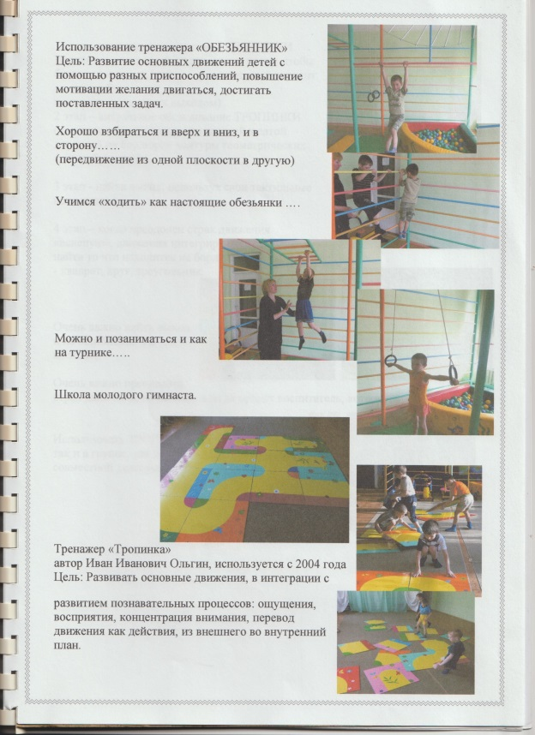
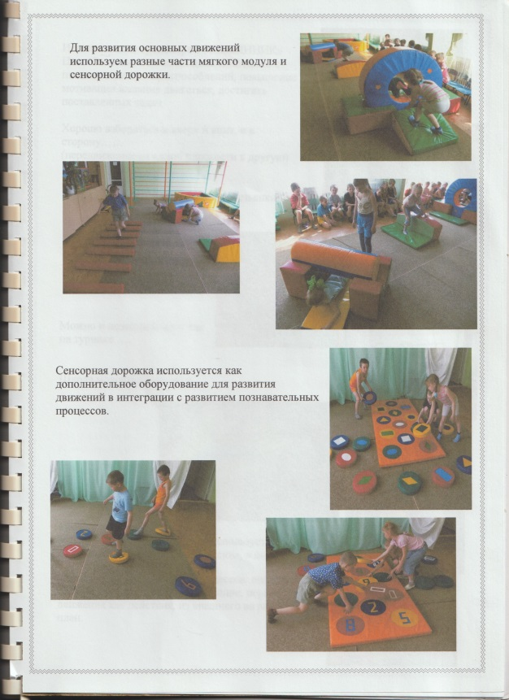
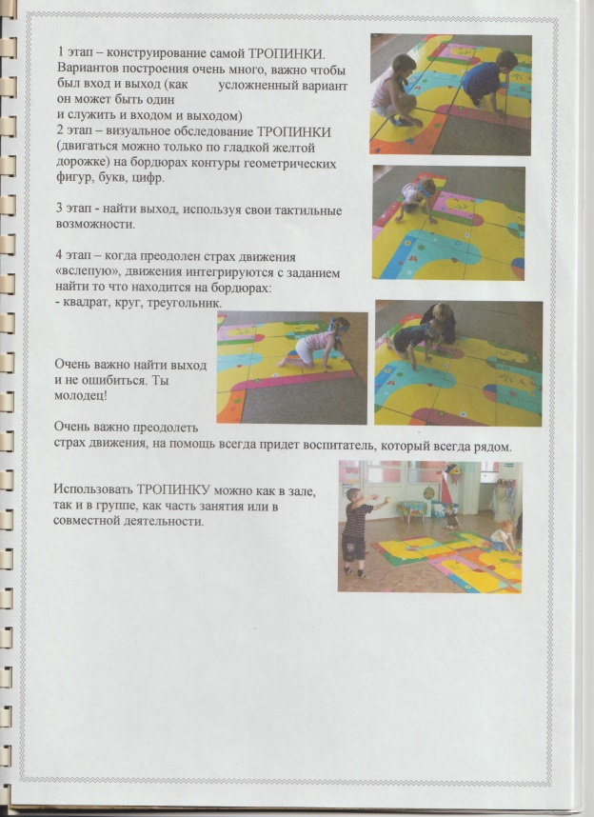
Развивательно-позновательные игры на «неделе здоровья»

Slide 7
Общий вывод
Мы создали оптимальные условия для охраны и укрепления физического и психического здоровья детей, в том числе их эмоционального благополучия; формирования привычки здорового образа жизни.
Комплексный план мероприятий, состоящий из разнообразных видов физкультурно-оздоровительной работы, направленной на формирование личности в социально – психологическом, интеллектуальном, двигательном развитии. Укрепили их здоровье, физическое развитие детей, укрепили детско-коллективные отношения.

